Slide 1


VVM - ALV 6 december 2024

Slide 2
Welkom
Algemene Ledenvergadering van de
Vereniging voor Mindfulness
6 december 2024
VVM - ALV 6 december 2024

Slide 3

Agenda ALV
Opening met een korte meditatie (9.30 uur)
Mededelingen
Vaststellen van de agenda
Vaststellen van de notulen Algemene Ledenvergadering, 8 maart 2024
Vaststelling van het Jaarplan 2025
Begroting 2025, toelichting
Aanpassing contributies
Rondvraag
Afsluiting van de ALV (10:00 uur)
Vereniging Voor Mindfulness 4.0
VVM - ALV 6 december 2024

Slide 4
Agenda VVM 4.0
Opening
AGB-code en compassietrainingen
Nieuwe website en backoffice
Registratie
Herregistratie Filosofie en inrichting
Nascholing
VVM - ALV 6 december 2024

Slide 5
JAARPLAN 2025
VVM - ALV 6 december 2024

Slide 6

Jaarplan 2025
Mindfulness in de vereniging zelf
Een Mindful netwerk
Een platform voor ontwikkeling
Verbindende factor
Faciliterend voor professionals
VVM - ALV 6 december 2024

Slide 7
Belangrijke punten van Jaarplan 2025
Een Mindful netwerk
28 maart 2025, ‘Traumasensitieve mindfulness en polyvagaal theorie’ (VGCt en yoga wereld)
4 juni 2025, ‘Veerkracht’ Radboudumc met VVM en VMBN, met workshop van VVM leden
Maart/april 2026, ‘Mindfulness en Positieve gezondheid’ (gezondheidszorg betrekken)
Oktober 2026, Radboudumc met VVM en VMBN
Een platform voor ontwikkeling/
Faciliterend voor professionals en VVM 4.0
Compassie opleidingen en trainingen
Mindfulness Professional Register (professionelere website)
Presentatie nascholing
AGB-code
VVM - ALV 6 december 2024

Slide 8
BEGROTING 2025
VVM - ALV 6 december 2024

Slide 9
Prognose 2024
Over 2024 wordt een tekort verwacht van €6.500 door:
De gevolgen van de inflatie waren groter dan in de begroting voorzien
Toenemende regelgeving, bijvoorbeeld rond de invoering van de AGB- code, resulteerde in extra secretariële werkzaamheden
De verwachte toename van ledenaantallen, inclusief gecertificeerde leden, bleef uit
Het aantal deelnemers aan onze jaardag bleef achter op de in de begroting opgenomen doelstellingen
De aanmelding voor onze Workshops zijn toegenomen, waarbij de vrijwillige bijdragen niet toereikend waren om de kosten te dekken
VVM - ALV 6 december 2024

Slide 10
Uitgangspunten Begroting
2024
Eén fysieke jaardag plus samenwerking met Radboudumc
6 online workshops
Doel : overschot op begroting in 2025, vanwege tekort 2023 en groot tekort 2024
2025: uitgaven
Website en backoffice
2025: inkomsten
Verhoging contributie met €1 per maand,
Aanvraag certificering eenmalig €80 (plus €5)
Certificeringsbijdrage €1 per maand
Nascholing door leden €25
Bijdrage opleiders €205
VVM - ALV 6 december 2024

Slide 11
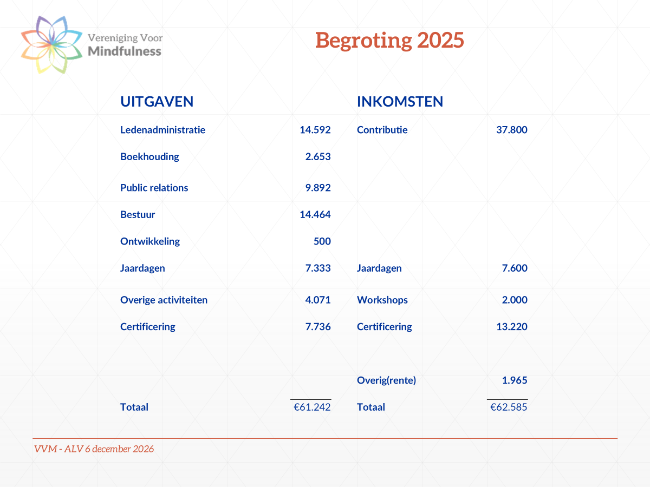

Slide 12
Verhoging contributies en nieuwe bijdrages
Verhoging contributie van €1 per maand
Verhoging aanvraag certificering eenmalig €5
Verhoging certificeringsbijdrage €1 per maand
Bijdrage website leden met nascholing €25 per jaar
Bijdrage website opleiders €205 per jaar
Stemmen de leden hiermee in?
VVM - ALV 6 december 2024

Slide 13
Rondvraag/afsluiting vergadering
VVM - ALV 6 december 2024

Slide 14

Dank voor jullie bijdrage
VVM - ALV 6 december 2024

Slide 15
Agenda VVM 4.0
Opening
AGB-code en compassietrainingen
Nieuwe website en backoffice
Registratie
Herregistratie Filosofie en inrichting
Nascholing
VVM - ALV 6 december 2024

Slide 16
Opening VVM 4.0
Professionalisering van de verenigingsorganisatie
Aansluiten bij de nieuwste inzichten van inrichting beroepsvereniging
Vaste structuur van deskundigheidsbevordering, twee fysieke dagen en 6 online workshops
Aanspreken op eigen verantwoordelijkheid van de professionals
Stimuleren van innovatie van de mindfulness
VVM - ALV 6 december 2024

Slide 17
2. AGB-code
Zilveren kruis is de eisende partij, fraude voorkomen
Nadeel: administratieve druk (leden eenmalig, VVM blijvend)
Voordeel: erkenning van de mindfulness professional, als zorgprofessional (waarschijnlijk blijvende garantie op vergoedingen, met potentie)
Er zijn vier erkenningen afgegeven (door Zilveren Kruis):
VVM-MBSR
VVM-MBCT
VVM-MBCP-Fear
VVM-MBCL
- Zilveren Kruis vergoed vanaf 1-1-2024 de compassie-training met 250 euro onder voorwaarden
VVM - ALV 6 december 2024

Slide 18
AGB-code aanvragen
Als je een persoonlijke AGB-code hebt
Ga naar Vektis en voeg je mindfulness erkenning er aan toe
De mindfulness erkenningen zijn te vinden onder: 90 overige therapeuten en complementaire ……
Zorg dat je certificaten (digitaal) bij de hand hebt zodat je ze kunt uploaden
Als je geen persoonlijke AGB-code hebt maar wel aangesloten bij een organisatie met AGB-code
Ben je aansloten bij een organisatie die een AGB-code heeft die voor jou dus ook factureert dan alleen kun je de insteek van ‘zorgverlener’ nemen
Ga naar Vektis en vraag via Zorgverlener’’ een AGB-code aan
Zorg dat je de AGB-code van je organisatie bij de hand hebt
De mindfulness erkenningen zijn te vinden onder: 90 overige therapeuten en complementaire ……
Zorg dat je certificaten (digitaal) bij de hand hebt zodat je ze kunt uploaden
VVM - ALV 6 december 2024

Slide 19
AGB-code aanvragen
Als je geen persoonlijke AGB-code hebt en je factureert via je eigen bedrijf
Vektis - business intelligence centrum voor de zorg
Vraag je een AGB-code aan om te declareren uit een Persoonsgebonden -Budget (PGB)? Nee
Wat voor AGB-code heb je nodig? Voor ‘onderneming en persoon’
AGB-code aanvragen voor een ‘onderneming en een persoon’.
Doorklikken want je dient een kwaliteitsbeleid te hebben en zorgvuldig te zijn met persoonlijke gegevens daar een beleid op te hebben
Dan bij de eerste invulling ‘90 overige therapeuten en complementaire ……’
Veel gegevens nodig van je onderneming en je dient een uittreksel van de KvK te kunnen uploaden
Zoek je vestiging-code op de website van KvK. Dit is niet je KvK-nummer
Zorg dat je VVM-certificaten bij de hand hebt
VVM - ALV 6 december 2024

Slide 20
AGB-code vragen
We gaan natuurlijk de instructie doorsturen naar de leden!
Zijn er nog vragen opmerking over de AGB-code
VVM - ALV 6 december 2024

Slide 21
3. Nieuwe Website en backoffice
Een geïntegreerd systeem
Ledenadministratie is complex i.v.m. diverse registraties
MBSR/MBCT (op twee niveaus);
MBE
MBCP-Fear
MBSR-S (op twee niveaus)
MBC(ompassie) (op drie manieren)
Supervisors
Nascholingsprofessionals
Opleiders
Boekhouding
Gekoppeld aan ledenadministratie i.v.m. facturering
Gekoppeld aan aanmeldingen op de website, symposia, workshops i.v.m. inkomsten
VVM - ALV 6 december 2024

Slide 22
Nieuwe Website en backoffice
Website met diverse modules
Register van Mindfulness professionals
Register van supervisors
Register van opleiders
Register van na- en bijscholers
Het aanbod van de mindfulness professionals
Het aanbod van de Vereniging Symposia en online workshops
Intervisiegroepen
Het aanbod van opleiders initiële opleidingen, na- en bijscholingen en retraites
De regelingen m.b.t. registratie, herregistratie en supervisor
De regelingen m.b.t. registratie opleidingen
Registreren als mindfulness professionals
Herregistratie als mindfulness professionals
De Vereniging, bestuur, ALV, Visie en Missie, strategie, jaarplannen
Derden: o.a. Zorgverzekeringen, EAMBA en VMBN
VVM - ALV 6 december 2024

Slide 23
Nieuwe Website en backoffice
We hebben een indruk willen geven waar we
mee bezig zijn en de complexiteit hiervan
Zijn hier nog vragen over?
VVM - ALV 6 december 2024

Slide 24
Registratie mindfulness professionals
Procedure
Lid worden van de Vereniging en men krijgt een registratie nummer
Registratie aanvragen via website met formulier
Men krijgt factuur voor aanvraag en inlogcode wordt aangemaakt door secretariaat
Aanvrager kan vervolgens documenten uploaden ter bewijsvoering in zijn dossier op de website
Certificeringscommissie kent al dan niet de registratie toe (en welk certificaat)
Aanvrager krijgt factuur voor registratie als mindfulness professional
Aanvrager krijgt na betaling, zijn of haar certificaat in het dossier op de website, de mogelijkheid om zich op de website te presenteren en krijgt instructies om AGB-code aan te vragen (afhankelijk van het certificaat)
Er zijn per registratie/certificaat voorwaarden gesteld
VVM - ALV 6 december 2024

Slide 25
Herregistratie mindfulness professionals
Uitgangspunten
Competenties van mindfulness professional staan centraal
Je bepaalt je eigen ontwikkeling: (de basisregistratie heb je):
verdiepen in je MBP
verbreden met meer MBP’s
verbreden van de mindfulness in een ander ‘veld’. Bijvoorbeeld Positieve gezondheid, onderwijs, therapie, coaching
De VVM schrijft dus geen specifieke na- en bijscholing voor
Jij bent daarvoor verantwoordelijk en je legt dus ook verantwoording af
Vanaf 1-1-2024 per jaar twee intervisiebijeenkomsten of één supervisorgesprek verplicht
VVM - ALV 6 december 2024

Slide 26
Herregistratie mindfulness professionals
Procedure
Herregistratie starten met formulier op de website (Mogelijk via één integrale enquête, die je steeds kunt aanvullen)
Je spreekt over je competenties en je plannen voor verdere ontwikkeling met een VVM-supervisor
Je maakt een verslag van het supervisorgesprek en legt dit voor aan de supervisor ter goedkeuring (alles wordt in je dossier op de website ge-upload)
Je dient een herregistratieverzoek in
Certificeringscommissie kent al dan niet de herregistratie toe (en welk certificaat)
Aanvrager krijgt zijn of haar certificaat in het dossier op de website
VVM - ALV 6 december 2024

Slide 27
Herregistratie mindfulness professionals
Bij- en nascholing
Nascholing is dus een verdieping van je deskundig in je MBP
Bijscholing is de verbreding
VVM schrijft niet voor maar geeft wel suggesties:
Online workshop zijn regelmatig een voorproefje van opleiding:
Vanaf volgend jaar op de website:
Retraites
Bij- en nascholingen van erkende opleiders
Bij- en nascholingen van leden (meestal na een online workshop):
Overdracht en tegenoverdracht
Positieve Gezondheidszorg
Embodyment
De kracht van ACT met LEGO® Serious Play®
Werken met groepen
VVM - ALV 6 december 2024

Slide 28
(Her)registratie mindfulness professionals
Het bestuur denkt dat we de (her)registratie goed op orde hebben en dus de komende jaren hiermee vooruit kunnen
Zijn hier nog vragen of opmerkingen over?
VVM - ALV 6 december 2024

Slide 29
Dank voor jullie bijdrage
VVM - ALV 6 december 2024

